Slide 1
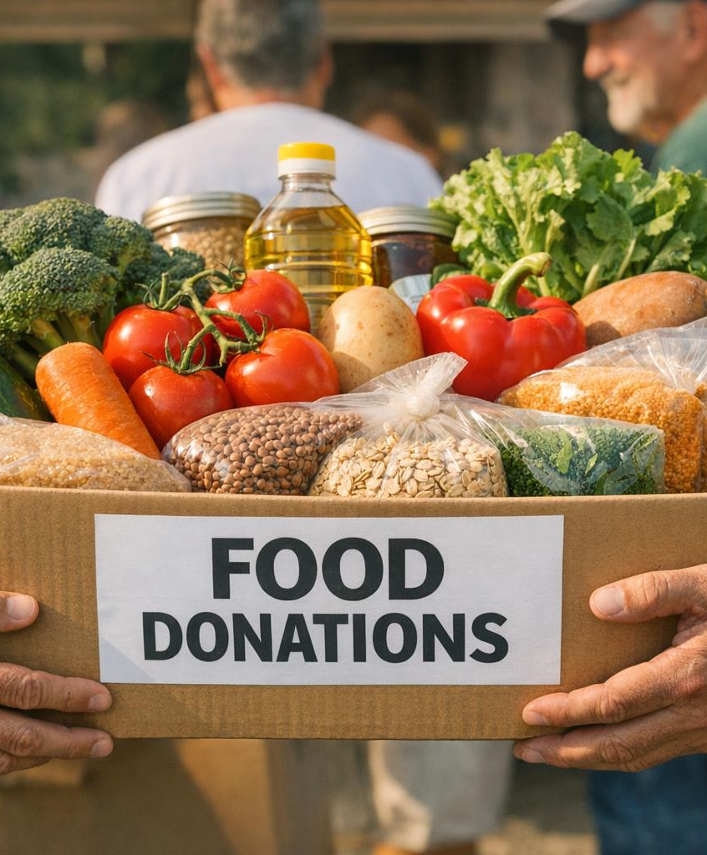
PROJETO DE FACULDADE
Doalim
Conectando quem doa a quem precisa.
Membros: Artur da Silva Nascimento
Deivid Araujo Nascimento
Gabriel Medeiros de Aguiar
Paulo Henrique Torquato Reis Leonardo
Victor Otávio Braga Tôrres
Wadahan Nascimento
APRESENTAÇÃO DO PROJETO
Curso de Sistemas / Desenvolvimento Web

Slide 2

01 • CONTEXTO E OBJETIVO
Combater o desperdício e
alimentar quem precisa.
O objetivo geral deste projeto é estabelecer um ecossistema digital capaz de reduzir o desperdício de alimentos na fonte, especialmente nos comércios locais, e contribuir de forma direta para o combate à fome.
Como objetivos específicos, podemos ressaltar:
• otimizar a logística de doação e venda social, por meio de uma vitrine em tempo real para produtos que seriam descartados;
• reduzir o impacto ambiental, diminuindo o volume de resíduos orgânicos encaminhados para aterros e lixões, em consonância com a Política Nacional de Resíduos Sólidos;
• fomentar a responsabilidade social corporativa, incentivando os comerciantes a atuarem como agentes ativos no enfrentamento da insegurança alimentar.
Projeto Acadêmico • Site de Doação de Alimentos
2 / 15

Slide 3
02 • PERSONAS
Quem vamos impactar
01
Comerciante
02
Gestora Social
03
Administrador
Doador PJ • dono de padaria, quer reduzir perdas sem se expor a riscos jurídicos.
Receptora PJ • coordena uma ONG com 50 famílias e tem pouco tempo para buscar doadores.
Perfil técnico • garante a segurança da plataforma e a integridade dos cadastros.
04
Cidadã Consciente
05
Chefe de Família
Doadora PF • compra em excesso, mas não sabe a quem doar perto de casa.
Receptor PF • sustenta 3 filhos e precisa de um app leve, simples e discreto.
Projeto Acadêmico • Site de Doação de Alimentos
3 / 15

Slide 4
03 • FUNCIONALIDADES
O que o site oferece
01
Cadastro de doadores e ONGs
02
Anúncio de doações
03
Busca por proximidade
Doadores, restaurantes e organizações criam contas com perfis distintos.
Doadores publicam o que têm disponível, quantidade, validade e localização.
ONGs e famílias filtram doações próximas e disponíveis em tempo real.
04
Agendamento de retirada
05
Histórico e impacto
06
Painel administrativo
Combine data e horário direto pela plataforma, sem precisar de telefone.
Acompanhe quantos quilos foram doados e pessoas atendidas pela rede.
Moderação de cadastros, denúncias e relatórios gerenciais.
Projeto Acadêmico • Site de Doação de Alimentos
4 / 15

Slide 5
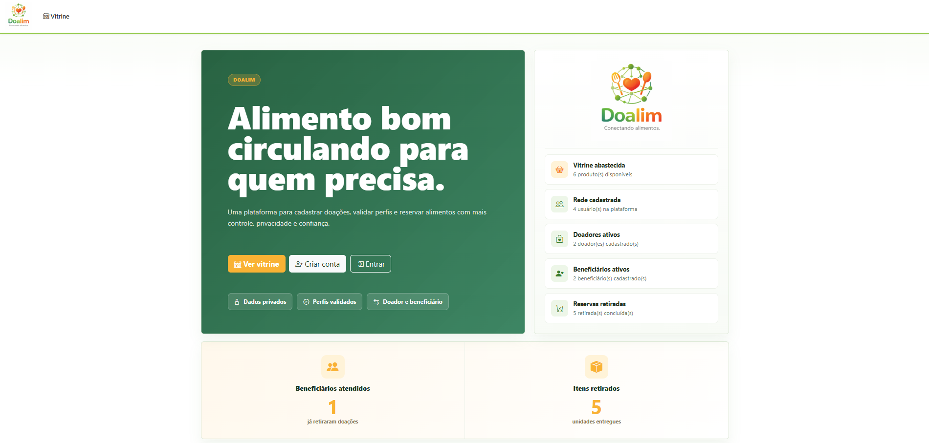
04 • TELAS DO SITE
Como o site se apresenta
doalim.com.br
Projeto Acadêmico • Site de Doação de Alimentos
7 / 15

Slide 6
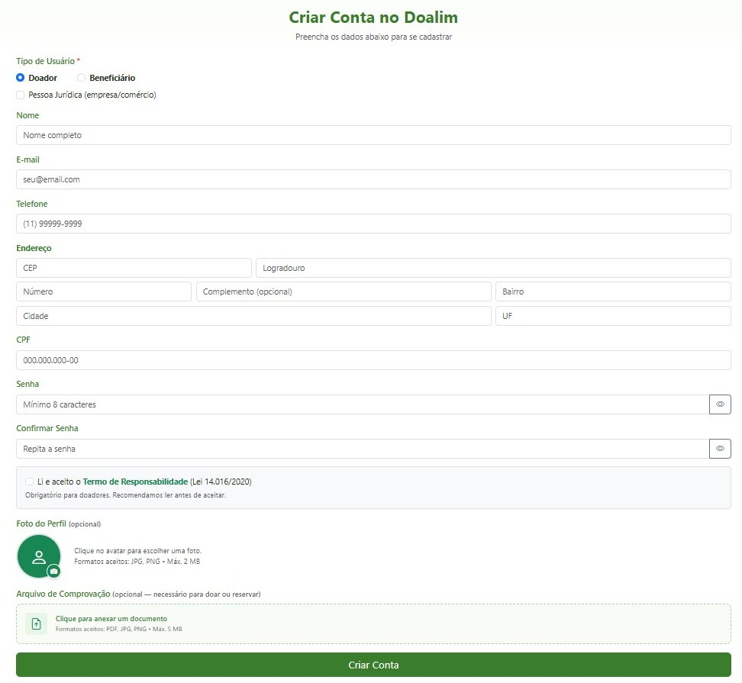
05 • TELAS DO SITE
Cadastro de usuário
doalim.com.br
Projeto Acadêmico • Site de Doação de Alimentos
8 / 15

Slide 7
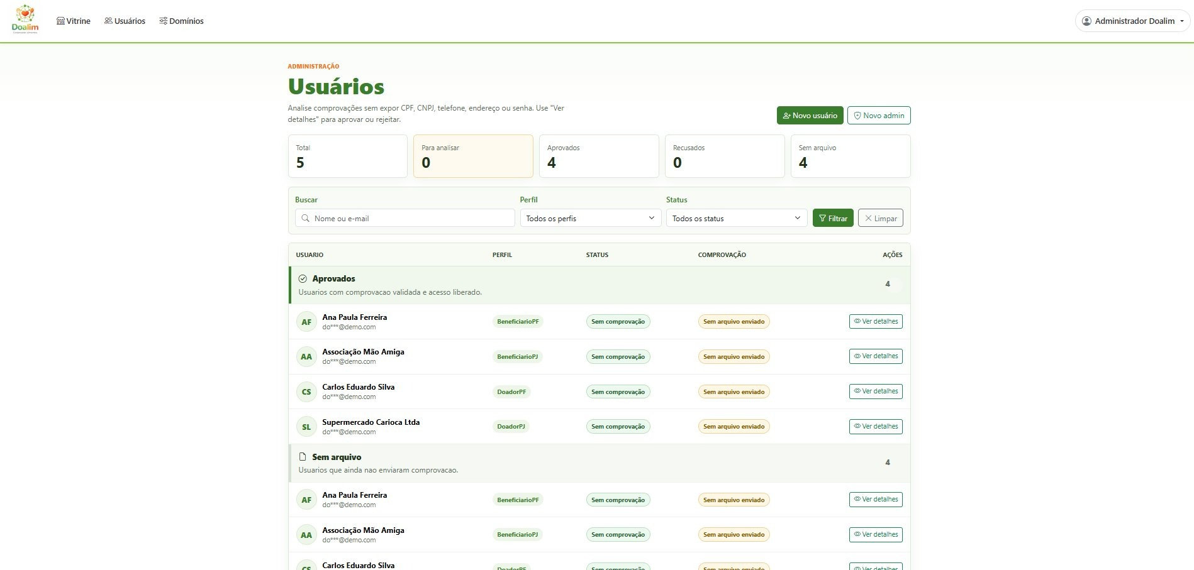
06 • TELAS DO SITE
Tela do administrador
doalim.com.br
Projeto Acadêmico • Site de Doação de Alimentos
9 / 15

Slide 8
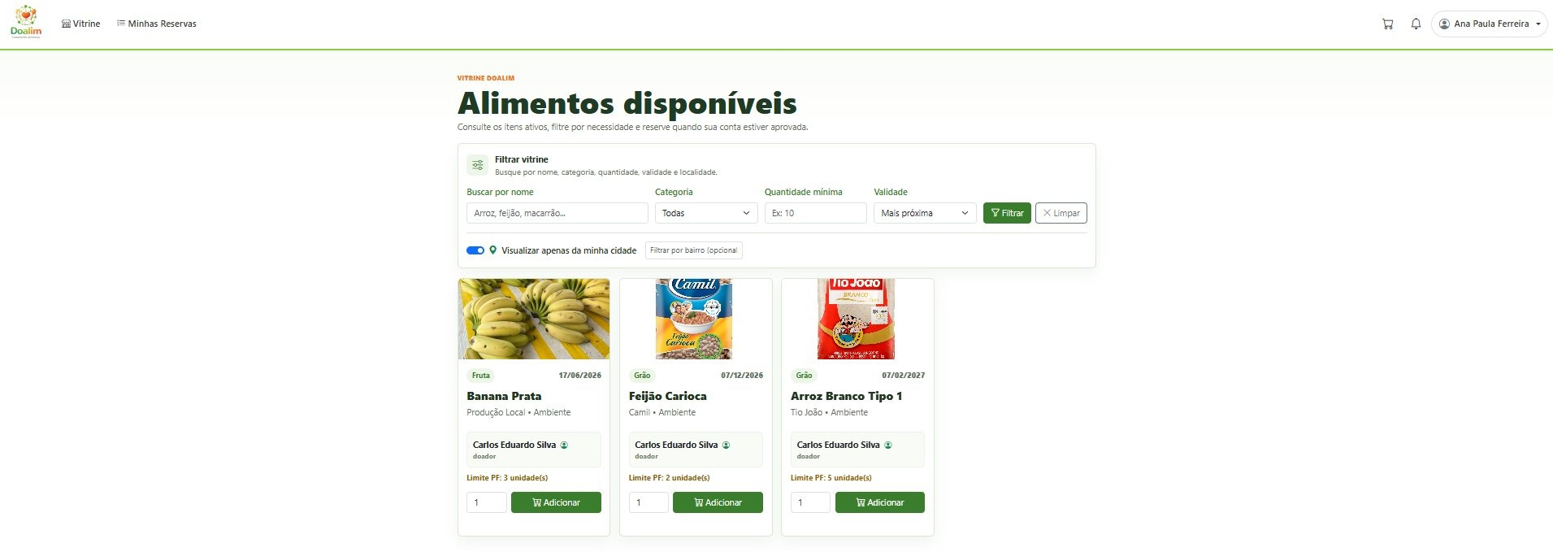
07 • TELAS DO SITE
Vitrine dos alimentos
doalim.com.br
Projeto Acadêmico • Site de Doação de Alimentos
12 / 15

Slide 9
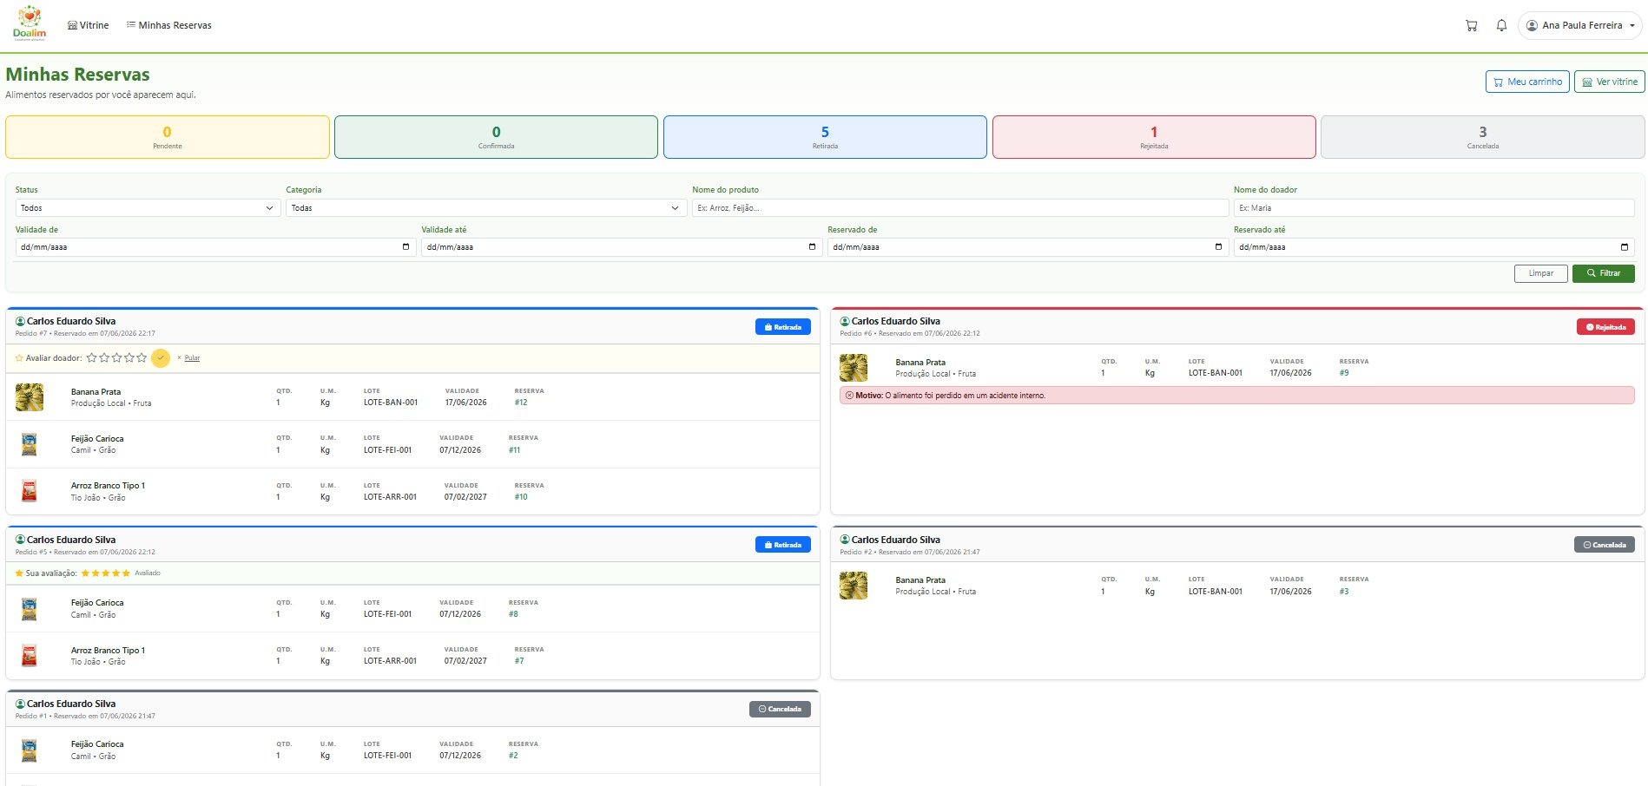
08 • TELAS DO SITE
Minhas reservas
doalim.com.br
Projeto Acadêmico • Site de Doação de Alimentos
13 / 15

Slide 10
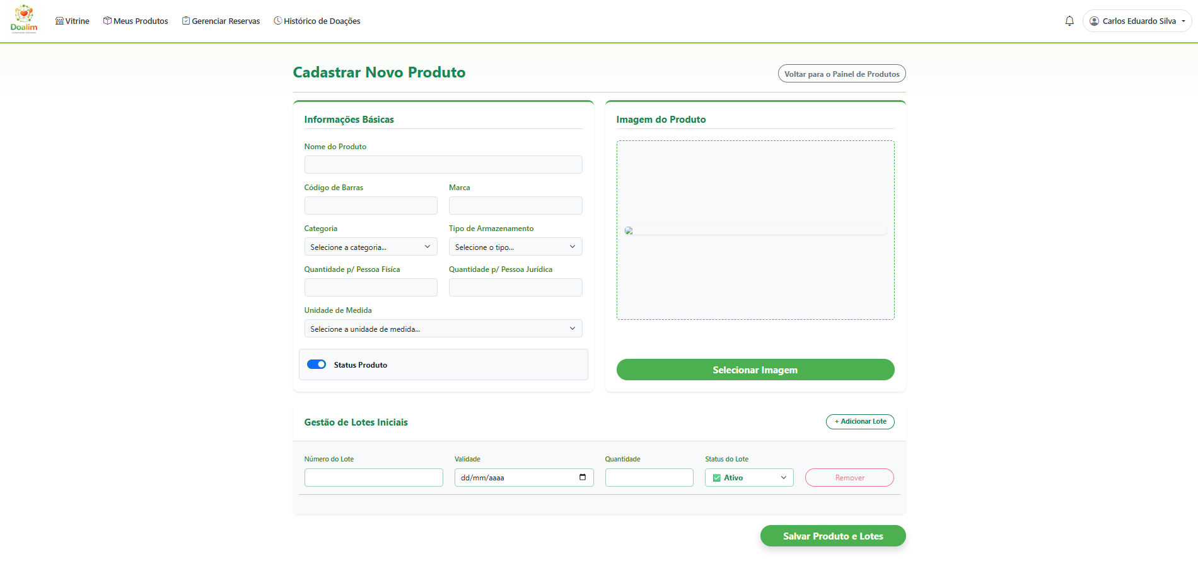
09 • TELAS DO SITE
Cadastro de Produto
doalim.com.br
Projeto Acadêmico • Site de Doação de Alimentos
13 / 15

Slide 11
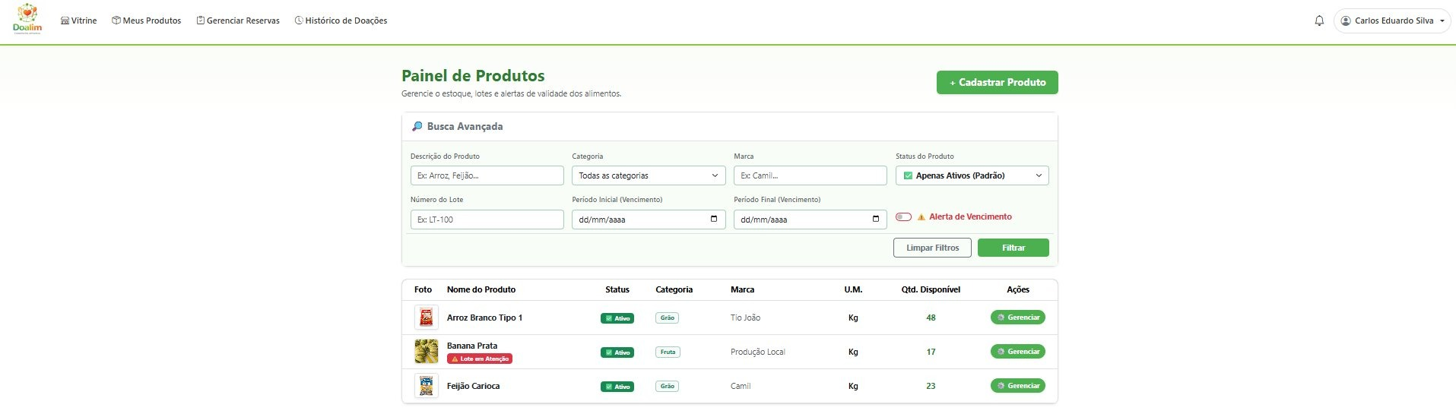
10 • TELAS DO SITE
Painel de produtos
doalim.com.br
Projeto Acadêmico • Site de Doação de Alimentos
10 / 15

Slide 12
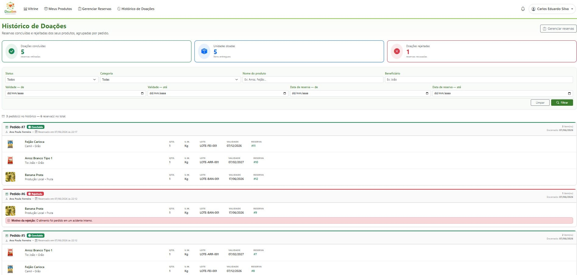
11 • TELAS DO SITE
Histórico de doações
doalim.com.br
Projeto Acadêmico • Site de Doação de Alimentos
11 / 15

Slide 13
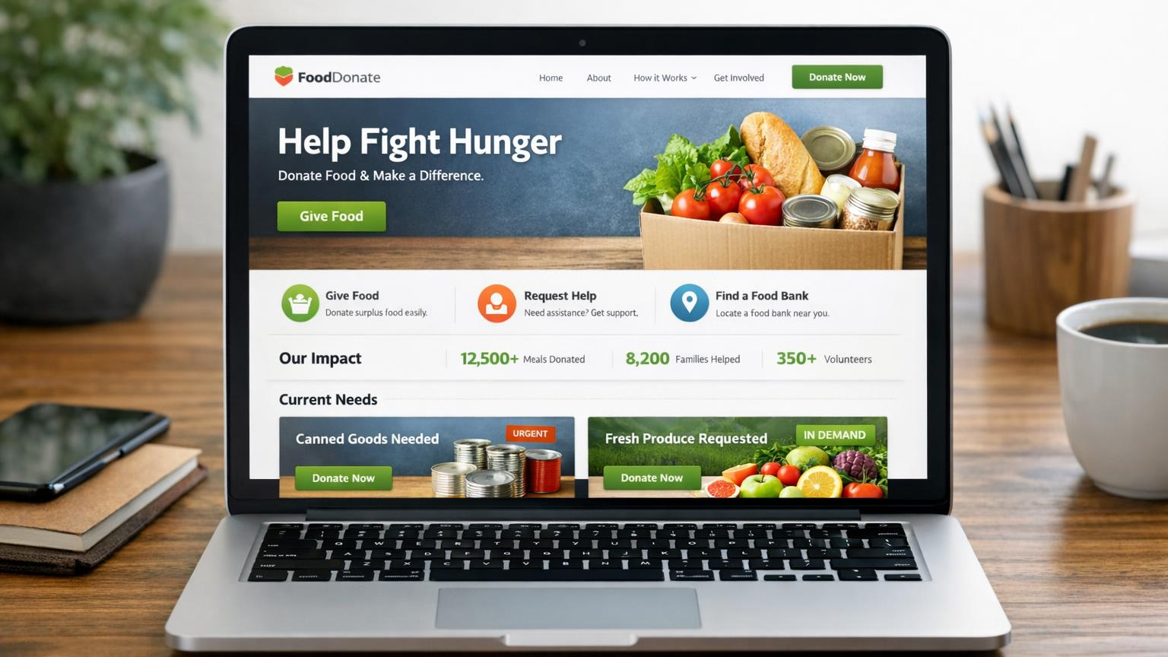
Obrigado!
Vamos transformar o que sobra em
oportunidade para quem precisa.
Projeto Acadêmico • Site de Doação de Alimentos
15 / 15

